Slide 1
U-Net:基于全卷积神经网络的地物分类
报告人：木子尧
时间：2019-05-11

Slide 2
目录
CNN与FCN(Fully Convolutional Network)
基于全卷积网络的U-Net
U-net在地物分类中的应用
数据前处理过程

Slide 3
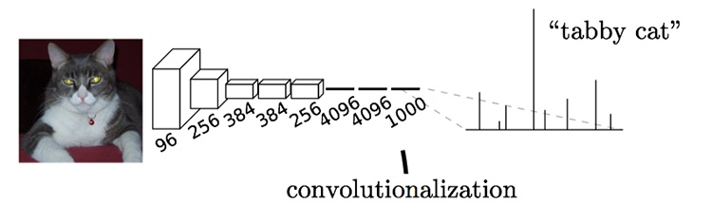
CNN与FCN
CNN在图像分类中的不足
CNN只能进行图像级的分类。
以AlexNet为代表的经典CNN结构适合于图像的分类与回归，可以得到整个图像的数值描述（概率）
Notes:
栗子：下图中的猫, 输入AlexNet, 得到一个长为1000的输出向量, 表示输入图像属于每一类的概率, 其中在“tabby cat”这一类统计概率最高。

Slide 4
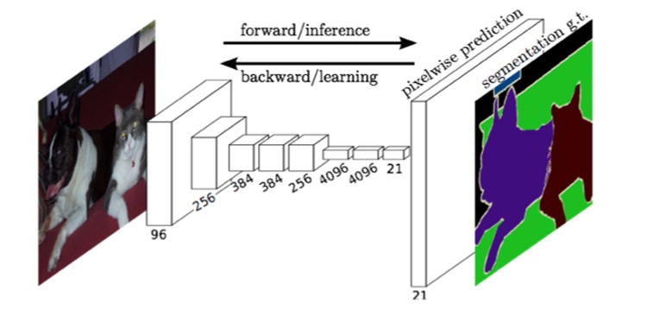
CNN与FCN
FCN在图像分类中的应用
FCN对图像进行像素级的分类，解决了语义级别的图像分割(semantic segmentation)问题。
Notes:
与经典的CNN在卷积层之后使用全连接层得到固定长度的特征向量进行分类（全联接层＋softmax输出）不同，FCN可以接受任意尺寸的输入图像，采用反卷积层对最后一个卷积层的feature map进行上采样, 使它恢复到输入图像相同的尺寸，从而可以对每个像素都产生了一个预测, 同时保留了原始输入图像中的空间信息, 最后在上采样的特征图上进行逐像素分类。
最后逐个像素计算softmax分类的损失, 相当于每一个像素对应一个训练样本。

Slide 5
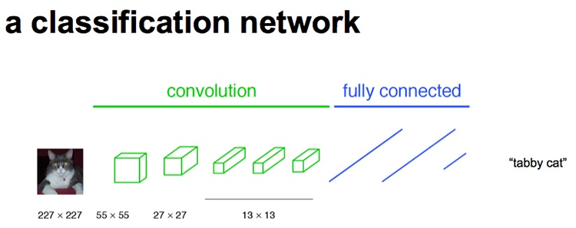
CNN与FCN
从CNN到FCN
传统CNN的结构为前面五层为卷积层，最后三层为全连接层。
Notes:
前5层是卷积层，第6层和第7层分别是一个长度为4096的一维向量，第8层是长度为1000的一维向量，分别对应1000个不同类别的概率

Slide 6
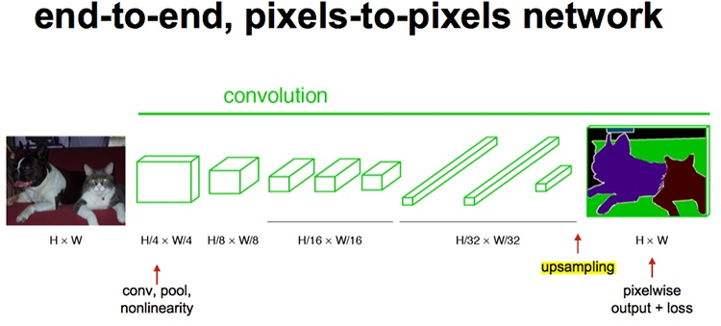
CNN与FCN
从CNN到FCN
FCN将传统CNN中的全连接层转化为卷积层。
Notes:
传统CNN中输入的图像大小是固定resize成 227x227 大小的图像，第一层pooling后为55x55，第二层pooling后图像大小为27x27，第五层pooling后的图像大小为13*13；
而FCN输入的图像是H*W大小，第一层pooling后变为原图大小的1/4，第二层变为原图大小的1/16，第五层变为原图大小的1/64，第八层变为原图大小的1/256；
经过多次卷积和pooling以后，得到的图像越来越小，分辨率越来越低。其中图像到 H/16∗W/16 的时候图片是最小的一层时，所产生图叫做heatmap热图，热图就是我们最重要的高维特征图，得到高维特征的heatmap之后就是最重要的一步也是最后的一步对原图像进行upsampling，把图像进行放大、放大、放大，到原图像的大小。最后的输出是1000张heatmap经过upsampling变为原图大小的图片，为了对每个像素进行分类预测label成最后已经进行语义分割的图像

Slide 7
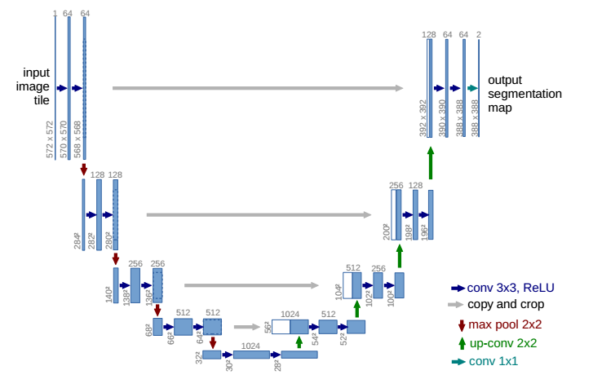
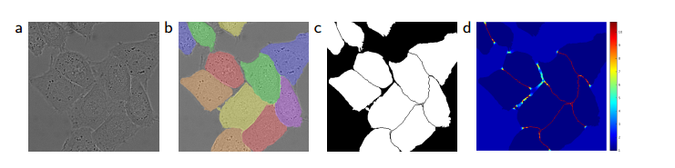
基于FCN的U-Net神经网络
FCN将contracting path中的高维特征与上采样结果结合起来，后续的卷积层在这些信息的基础上给出更精确的结果。
http://lmb.informatik.uni-freiburg.de/people/ronneber/u-net
Notes:
Contracting path是经典的神经网络结构，为3*3Relu的两层卷积神经网络，随后是2*2，步长为2的最大池化层的重复结构。
Expanding path中的每一步都首先使用反卷积(up-convolution)，每次使用反卷积都将特征通道数量减半，特征图大小加倍。
反卷积过后，将反卷积的结果与contracting path中对应步骤的特征图拼接起来。contracting path中的特征图尺寸稍大，将其修剪过后进行拼接。对拼接后的map进行2次3*3的卷积；
最后一层的卷积的输出只有两维，因为这个神经网络最先出现于医学领域的图像分割，判断像素点是不是细胞边缘，因而只有两个类。
1.U-net采用了完全不同的特征融合方式：拼接，U-net采用将特征在channel维度拼接在一起，形成更厚的特征。而FCN融合时使用的对应点相加，并不形成更厚的特征。
2. 5个pooling layer实现了网络对图像特征的多尺度特征识别。
3. 可以看到上图的网络中有四次融合过程，相对应的FCN网络只在最后一层进行融合

Slide 8
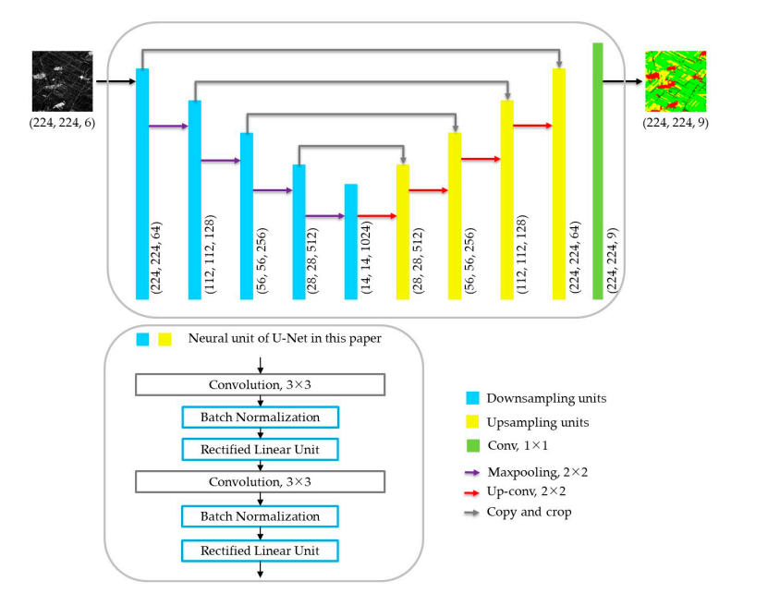


U-Net神经网络在地物分类中的应用
考虑到不同地物数量的差异，在激活函数之前加入了Batch Normalization。
Notes:
BN把激活函数的输入限制为正态分布，这会限制神经网络的表达能力，因此加入膨胀系数gamma和偏置系数beta，这两个因子都需要神经网络训练得到。

Slide 9
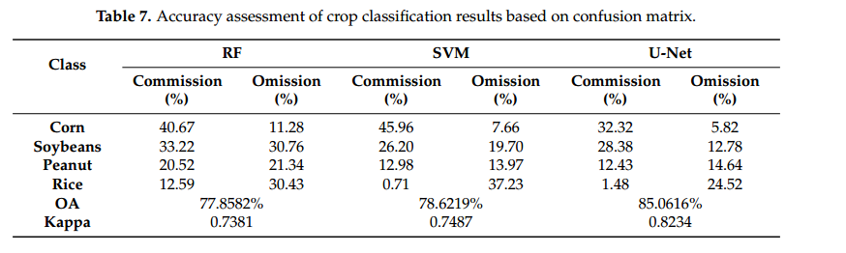
U-Net神经网络在地物分类中的应用
相比于传统的随机森林和SVM方法，U-net在更少的样本量的情况下给出了更好的结果。
SVM和RF样本集大小为36，U-net样本集大小为6
Notes:
BN把激活函数的输入限制为正态分布，这会限制神经网络的表达能力，因此加入膨胀系数gamma和偏置系数beta，这两个因子都需要神经网络训练得到。

Slide 10
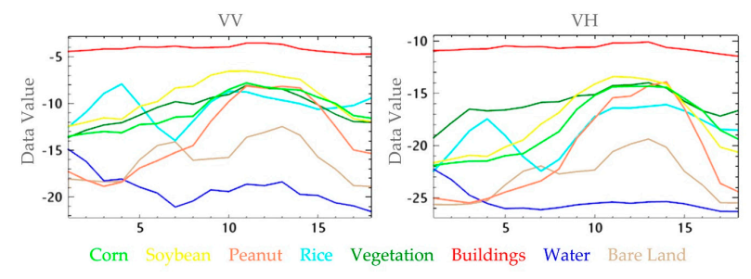
数据前处理过程
总样本集随机选取18个样本的不同地物的垂直/水平极化后向散射系数(dB values)的曲线
Notes:
部分地物（建筑，水体）和其它地物差异明显，可分离性强，但部分地物趋势相近（不易区分），在一定范围内，随着样本数增加，地物的可分离性会变强，
但是样本数过大会造成数据的冗余，降低网络的训练效率。

Slide 11

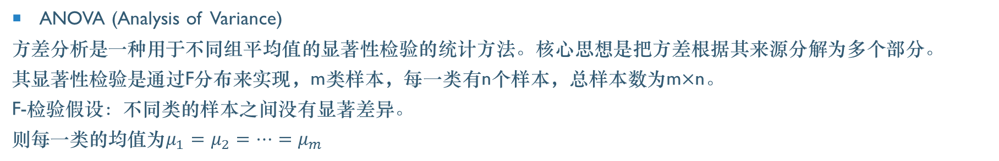

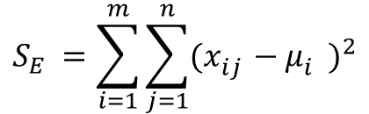
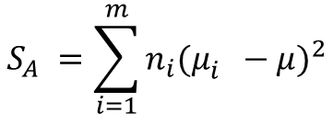

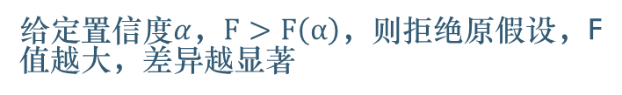
数据前处理过程
ANOVA (Analysis of Variance)
方差分析是一种用于不同组平均值的显著性检验的统计方法。核心思想是把方差根据其来源分解为多个部分。
其显著性检验是通过F分布来实现，m类样本，每一类有n个样本，总样本数为m$×$n。
F-检验假设：不同类的样本之间没有显著差异。
则每一类的均值为$μ_{1}=μ_{2}=…=μ_{m}$
$$F=(\frac{S_{A}}{DB})/(\frac{S_{E}}{DW})$$
$$S_{A} =\sum_{i=1}^{m}{n_{i}{(μ_{i}^{}−μ)}^{2}}$$
$$S_{E} =\sum_{i=1}^{m}{\sum_{j=1}^{n}{{(x_{ij}^{}−μ_{i}^{})}^{2}}}$$
给定置信度$α$，$F>F\left(α\right)$，则拒绝原假设，F值越大，差异越显著
$$DB =m−1$$
$$DW =n−1$$
Notes:
Xij是样本的后向散射系数

Slide 12
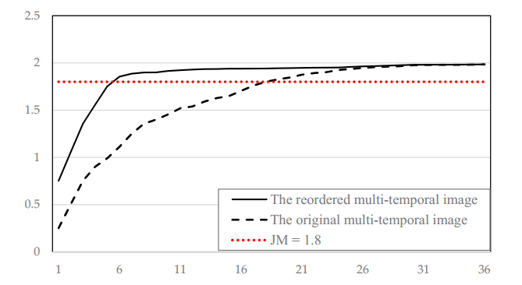


数据前处理过程
Jeffries-Matusita Distance
J-M distance 是遥感领域样本可区分性的区分指标。
$$0≤JM≤2$$
Notes:
P是第i个格点属于Cj类的概率；
随着样本数从1增加到6，JM从0.7529增加到1.8425。此后JM值基本稳定。因此选取F值最大的6个样本已经可以提供足够的信息

Slide 13
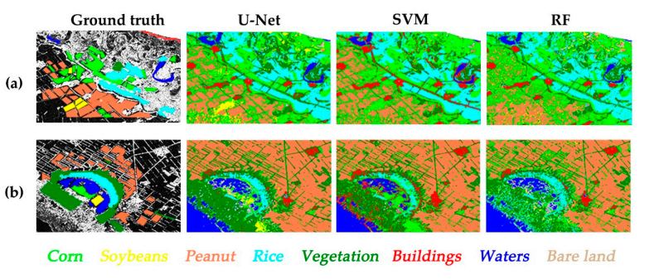
数据前处理过程
分类结果

